Slide 1
Synthèse des EEQ ACPA 2024
Pascal Chambon
Un grand merci aux experts et aux superviseurs !
Experts
Aurélie Coussement
Morgane Plutino
Véronique Satre
Chantal Missirian
Lucie Tosca
Céline Richard Pebrel
Marlene Gallet
Pascal Chambon
Valentine Marquet
Valérie Kouby
Anne Suchet Dechaud
Caroline Schenk
Superviseurs
Jean Michel Dupont
Martine Doco Fenzy
Erika Launay
Guillaume Jedraszak
Réunion des experts le 14 Octobre 2024
Présentation Achropuce le 27 Novembre 2024

Slide 2
Et aux laboratoires participants
Proposition de cas
Difficultés de cet EEQ
- Envoi ADN :
ADN relativement concentré (150ng/µl) => faible volume par tube envoyé
Plusieurs laboratoires avec un volume insuffisant de prélèvement et ayant du redemander un aliquot
=> sélection de cas avec une quantité d’ADN disponible plus importante et envoi d’aliquot un peu plus dilués
- Coquille dans la date de naissance d’un des cas
- Période d’analyse sur l’été
sélection et validation des cas
préparation des envois
=> sera avancée en 2025

Slide 3
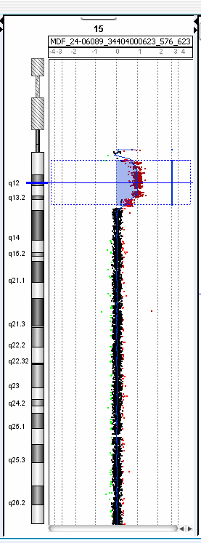
EEQ ACPA postnatal 2024
Ju.. EM… (Prénom, Nom), fille née le 02/04/2023, est adressée à la consultation de neuropédiatrie en raison d’un décalage des aquisitions. La grossesse s’est déroulée sans particularité. Ju… EM est née à 37 SA pour cause maternelle, pesant 2740g, et a été prise en charge à l'unité Kangourou pour une discrète hypotonie. A la consultation de neuropédiatrie, Ju… EM… a un bon contact oculaire et une poursuite normale. Quelques particularités morphologiques sont notées, notamment un petit retrognatisme, un mamelon surnuméraire à droite, deux petits angiomes en base du dos, des angiomes plans sur le nez et la paupière droite. Elle tient tout juste assise sans aide à l’âge de 13 mois.
Devait être détectée :
une triplication interstitielle d’environ 7.6 Mb de la région 15q11.2q13.2
associée à une duplication interstitielle adjacente d’environ 1.6 Mb en 15q13.2q13.3 faisant évoquer la présence d’un chromosome surnuméraire de type inv dup(15) à l’état homogène.
Formules acceptées
arr[GRCh37] 15q11.2q13.2(22,765,628 ou 24,136,152_30,366,124)x4, 15q13.2q13.3(30,943,903_32,510,863)x3
arr[GRCh37] 15q11.2q13.2(22765628 ou 24136152_30366124)x4, 15q13.2q13.3(30943903_32510863)x3

Slide 4
EEQ ACPA postnatal 2024
Proposition de commentaire
Présence d’une triplication interstitielle d'environ 6.5 Mb en 15q11.2q13.1 chevauchant le locus des syndromes de Prader Willi / Angelman, associée à une duplication interstitielle de 1.5 Mb de la région adjacente en 15q13.2q13.3.
Ce remaniement déséquilibré fait peut résulter de deux mécanismes différents : soit une duplication interstitielle intrachromosomique de bras long de chromosome 15, soit plus fréquemment de la présence d'un chromosome surnuméraire de type inv dup(15).
L'analyse du caryotype, potentiellement associée à des techniques complémentaires de FISH est nécessaire et permettra de préciser le mécanisme de survenu de ce remaniement
Dans tous les cas, ce CNV est considéré comme pathogène et responsable du phénotype de EM Ju.
L'étude parentale de ce CNV est également souhaitable pour préciser le conseil génétique.
Eléments principaux de la grille de lecture
Pénalisation si la duplication n’est pas mentionnée.
Pas de pénalisation si l’ensemble des hypothèses mécanistiques ne sont pas proposées
Pas de pénalisation s’il n’y a pas la mention de la classification des CNV (avec ou sans mention du N° de classe)
Pénalisation si pas de corrélation avec le phénotype
Pénalisation si le caryotype et FISH n’apparaîssent pas comme technique de vérification nécessaire

Slide 5
EEQ ACPA postnatal 2024
Répartition des notes
Commentaires :
Pas de résultat non conforme (Mention EEQ conforme précisée tous les rapports de synthèse), mais :
  Duplication et triplication interprétées de manière indépendante, sans lien entre les 2
  Duplication non identifiée et intégrée dans la région tripliquée
  Erreur dans les bornes de la région tripliquée
Pas de résultat critique
Erreur mineure dans la formule
  Insertion d’espace entre 2 CNV, 3 centres
  séparation des bornes du remaniement par « - » au lieu de « _ »
  Insertion d’un tiret entre les bandes du remaniement : 15q11.1-15q13.2 au lieu de 15q11.1q13.2 2 centres
Description correcte de l’anomalie
  Caractère interstitiel manquant : 16/36 centres
  Formulation atypique : gain et double gain
Méthode de vérification
  FISH non précisée : II
  Étude cytogénétique sans plus de précision
Caractère pathogène du CNV non spécifié
  1 labo
droits de réponse à venir
Groupe | Moyenne
1 | 18,83
2 | 19,17
3 | 19,5
4 | 19,56
Ensemble des groupes | 19,01

Slide 6
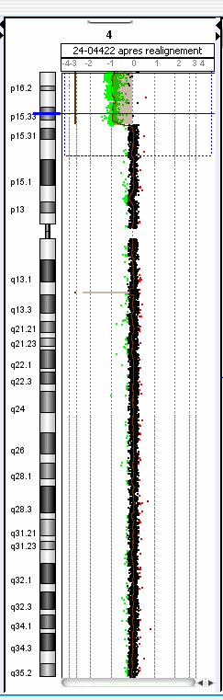
EEQ ACPA prénatal 2024
Mme P… AC… (Prenom, Nom), née le 25/12/1989, est enceinte. Elle a bénéficié d’un dépistage combiné du 1er trimestre qui ne l’a pas identifiée à risque de trisomie 21 fœtale (CN = 1mm / LCC = 47.4mm, MSM T1 = 1/10000 avec PAPP-A : 1.15MoM et HCG : 0.24MoM).
A l’échographie du 2e trimestre réalisée au terme de 22 SA + 1j est noté un RCIU harmonieux affectant toutes les biométries mesurées (3ep avec biométries abdominales <1ep). Les dopplers maternels et fœtaux sont normaux et le liquide amniotique est en quantité normale.
Le foetus est de sexe féminin.
Une amniocentèse est réalisée à 22SA +5j après avis du CPDP
L’ADN a été extrait après culture cellulaire sans recherche d’une éventuelle contamination maternelle
Devait être détectée :
Une délétion terminale hétérozygote de 16,5 Mb de l’extrémité de bras court de chromosome 4 emportant le locus responsable du syndrome de Wolf-Hirschhorn
arr[GRCh37] 4p16.3p15.3(71,552_16,603,050)x1
ou arr[GRCh37] 4p16.3p15.3(71552_16603050)x1

Slide 7
EEQ ACPA prénatal 2024
Proposition de commentaire
Présence d’une délétion terminale d’environ 16,5Mb de bras court d’un chromosome 4 (bandes 4p16.3 à p15.32), présente à l’état hétérozygote. Cette délétion emporte la région minimale critique associée au syndrome de Wolf-Hirschhorn (#MIM 194190) et notamment les gènes LETM1 et NSD2.
Ainsi, la CGH array a permis d'identifier une délétion terminale hétérozygote de 16,5 Mb en 4p16.3p15.32 pathogène compatible avec le phénotype fœtal.
Cette délétion doit être confirmée par technique de FISH.
Ce résultat doit être rendu au cours d'une consultation de conseil génétique. Celle ci permettra notamment de rechercher un remaniement chromosomique parental par technique de FISH et de proposer un conseil génétique adapté
Eléments principaux de la grille de lecture
Pénalisation s’il n’y a pas à la fois la mention de la classification des CNV (avec ou sans mention du N° de classe) et corrélation avec le phénotype
Pas de pénalisation si des gènes ne sont pas cités mais que le nom du syndrome ou le numéro Omim est précisé
Pénalisation si la FISH n’apparaît pas comme technique de vérification nécessaire
Pénalisation si pas de demande d’enquête familiale et de conseil génétique

Slide 8
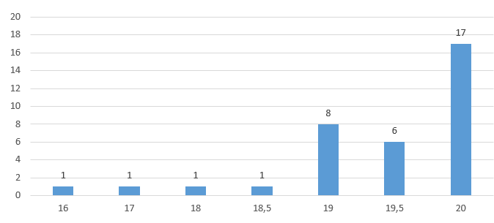
EEQ ACPA prénatal 2024
Répartition des notes
Commentaires :
1 résultat non conforme (Mention EEQ conforme / non conforme précisée les rapports de synthèse)
  Anomalie détectée en mosaïque dans la proportion d’environ 50% du LA
0 résultat critique (anomalie non identifiée)
3 erreurs mineures dans la formule
  Présence d'un espace non requis entre la région chromosomique et la parenthèse.
  Formule ne précisant pas le pourcentage de mosaïque, alors teneur évaluée par le laboratoire : …)x1~2 au lieu de x1[0,5]
  Présence d’un tiret entre les bandes chromosomiques (4p16.3-p15.3 au lieu de 4p16.3p15.3)
4 descriptions incomplètes de l’anomalie
  Caractère homogène et hétérozygote non précisé
  Caractère interstitiel ou terminal non tranché
  Formulation floue « mise en évidence d’une éventuelle délétion terminale »
Méthode de confirmation
  Caryotype seulement : 5 laboratoires
  qPCR seulement : 1 laboratoire
droits de réponse à venir
Groupe | Moyenne
1 | 19,50
2 | 19,72
3 | 19,19
4 | 19,11
Ensemble des groupes | 19,39

Slide 9
Un grand merci à tous les experts et superviseurs
Envoyez nous des propositions de cas pour le prochain EEQ !
Experts
Aurélie Coussement
Morgane Plutino
Véronique Satre
Chantal Missirian
Lucie Tosca
Céline Richard Pebrel
Marlene Gallet
Pascal Chambon
Valentine Marquet
Valérie Kouby
Anne Suchet Dechaud
Caroline Schenk
Superviseurs
Jean Michel Dupont
Martine Doco Fenzy
Erika Launay
Guillaume Jedraszak

